Slide 1
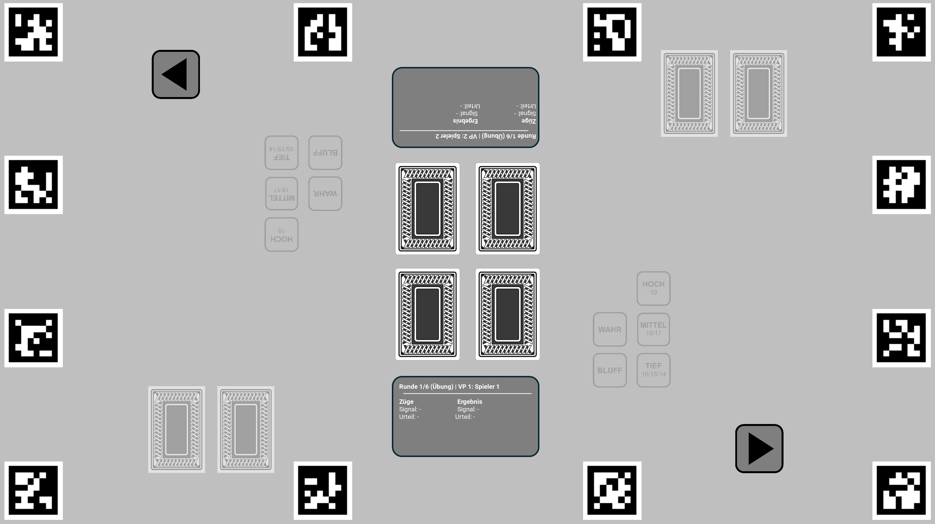
Sie beginnen das Experiment, in dem Sie beide auf den Play-Button drücken.

Slide 2
Sie beginnen das Experiment, in dem Sie beide auf den Play-Button drücken.
Sie beginnen das Experiment, in dem Sie beide auf den Play-Button drücken.

Slide 3
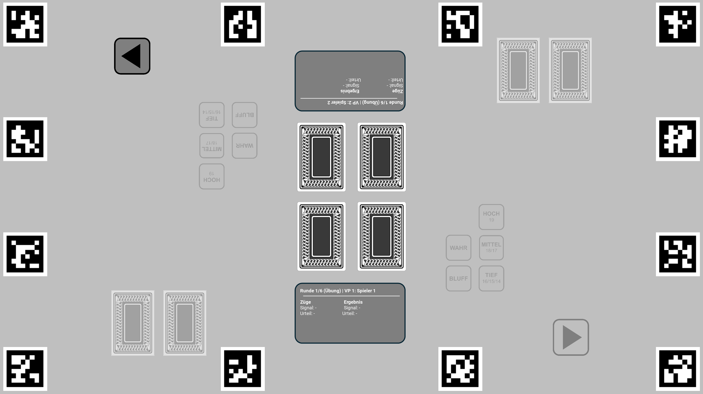
Sie beginnen das Experiment, in dem Sie beide auf den Play-Button drücken.

Slide 4
Sie beginnen das Experiment, in dem Sie beide auf den Play-Button drücken.

Slide 5
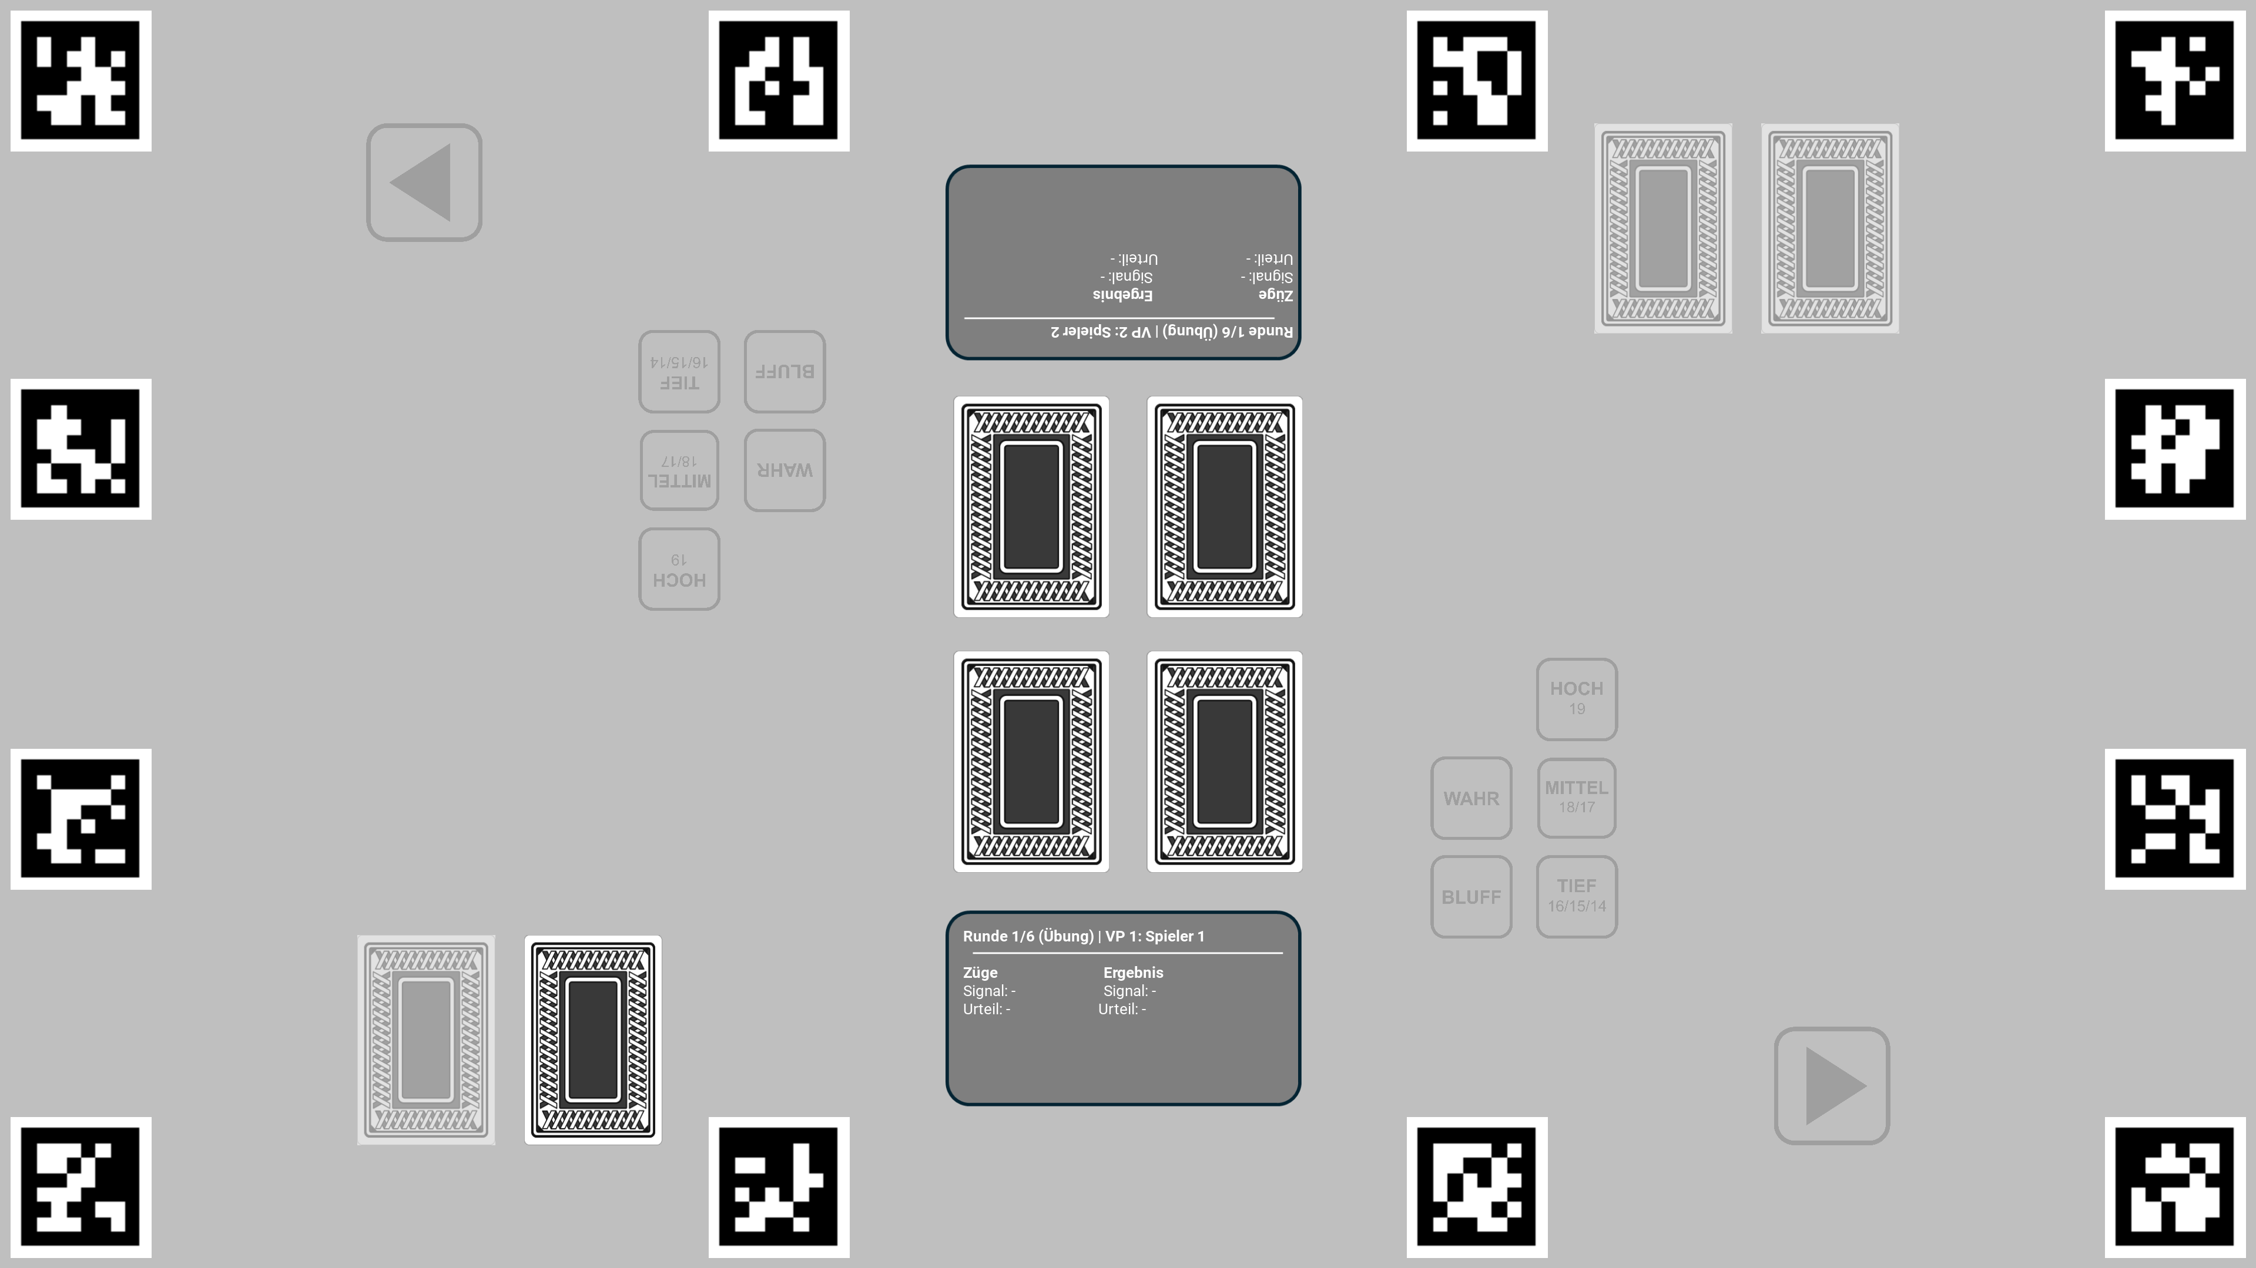
Der erste Spieler kann nun durch klicken seine erste Karte aufdecken
Der erste Spieler kann nun durch klicken seine erste Karte aufdecken

Slide 6
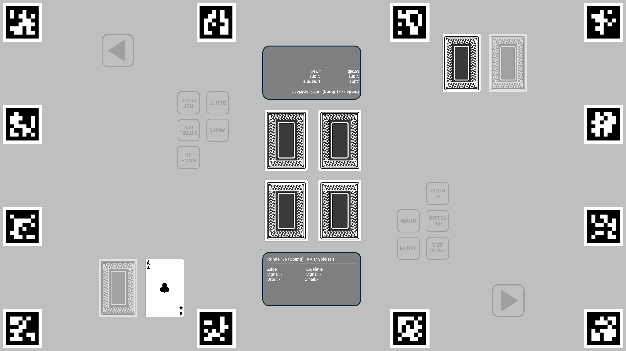
Anschließend kann der zweite Spieler seine erste Karte aufdecken
Anschließend kann der zweite Spieler seine erste Karte aufdecken

Slide 7
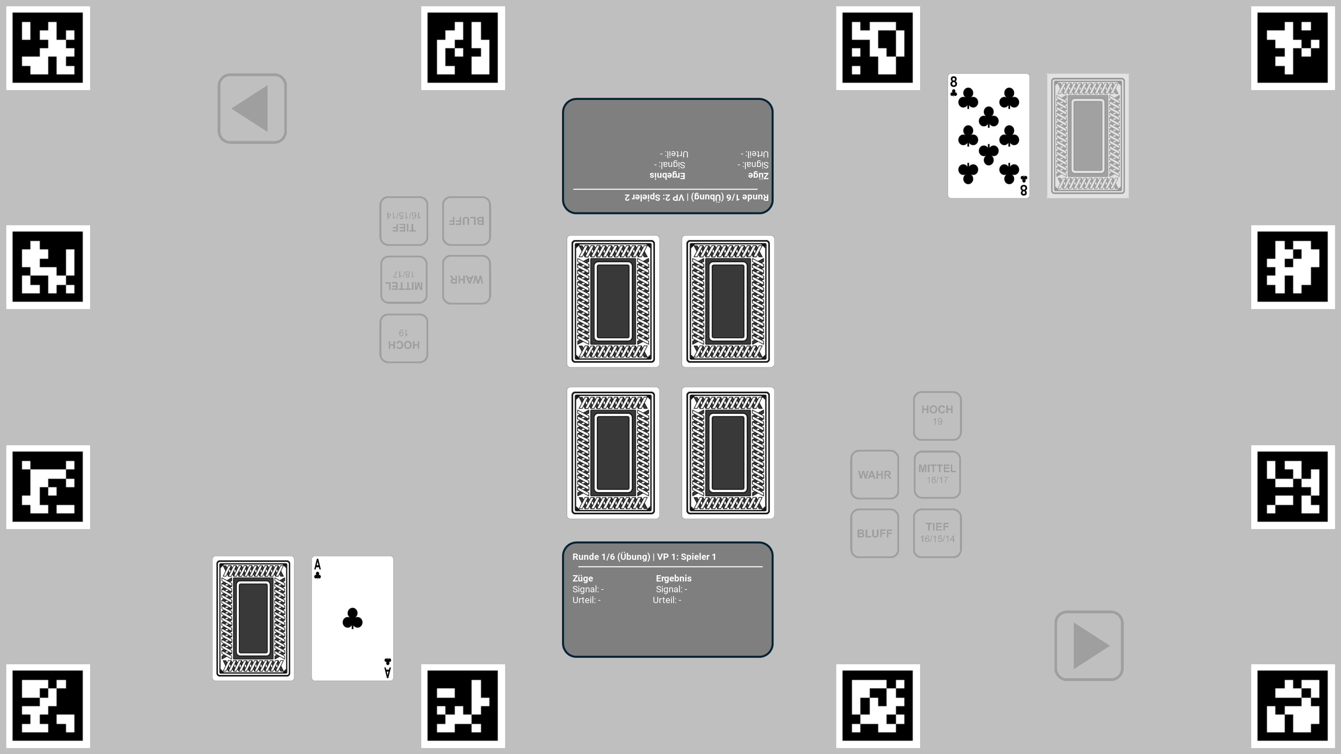

Nun die 2. Karte

Slide 8
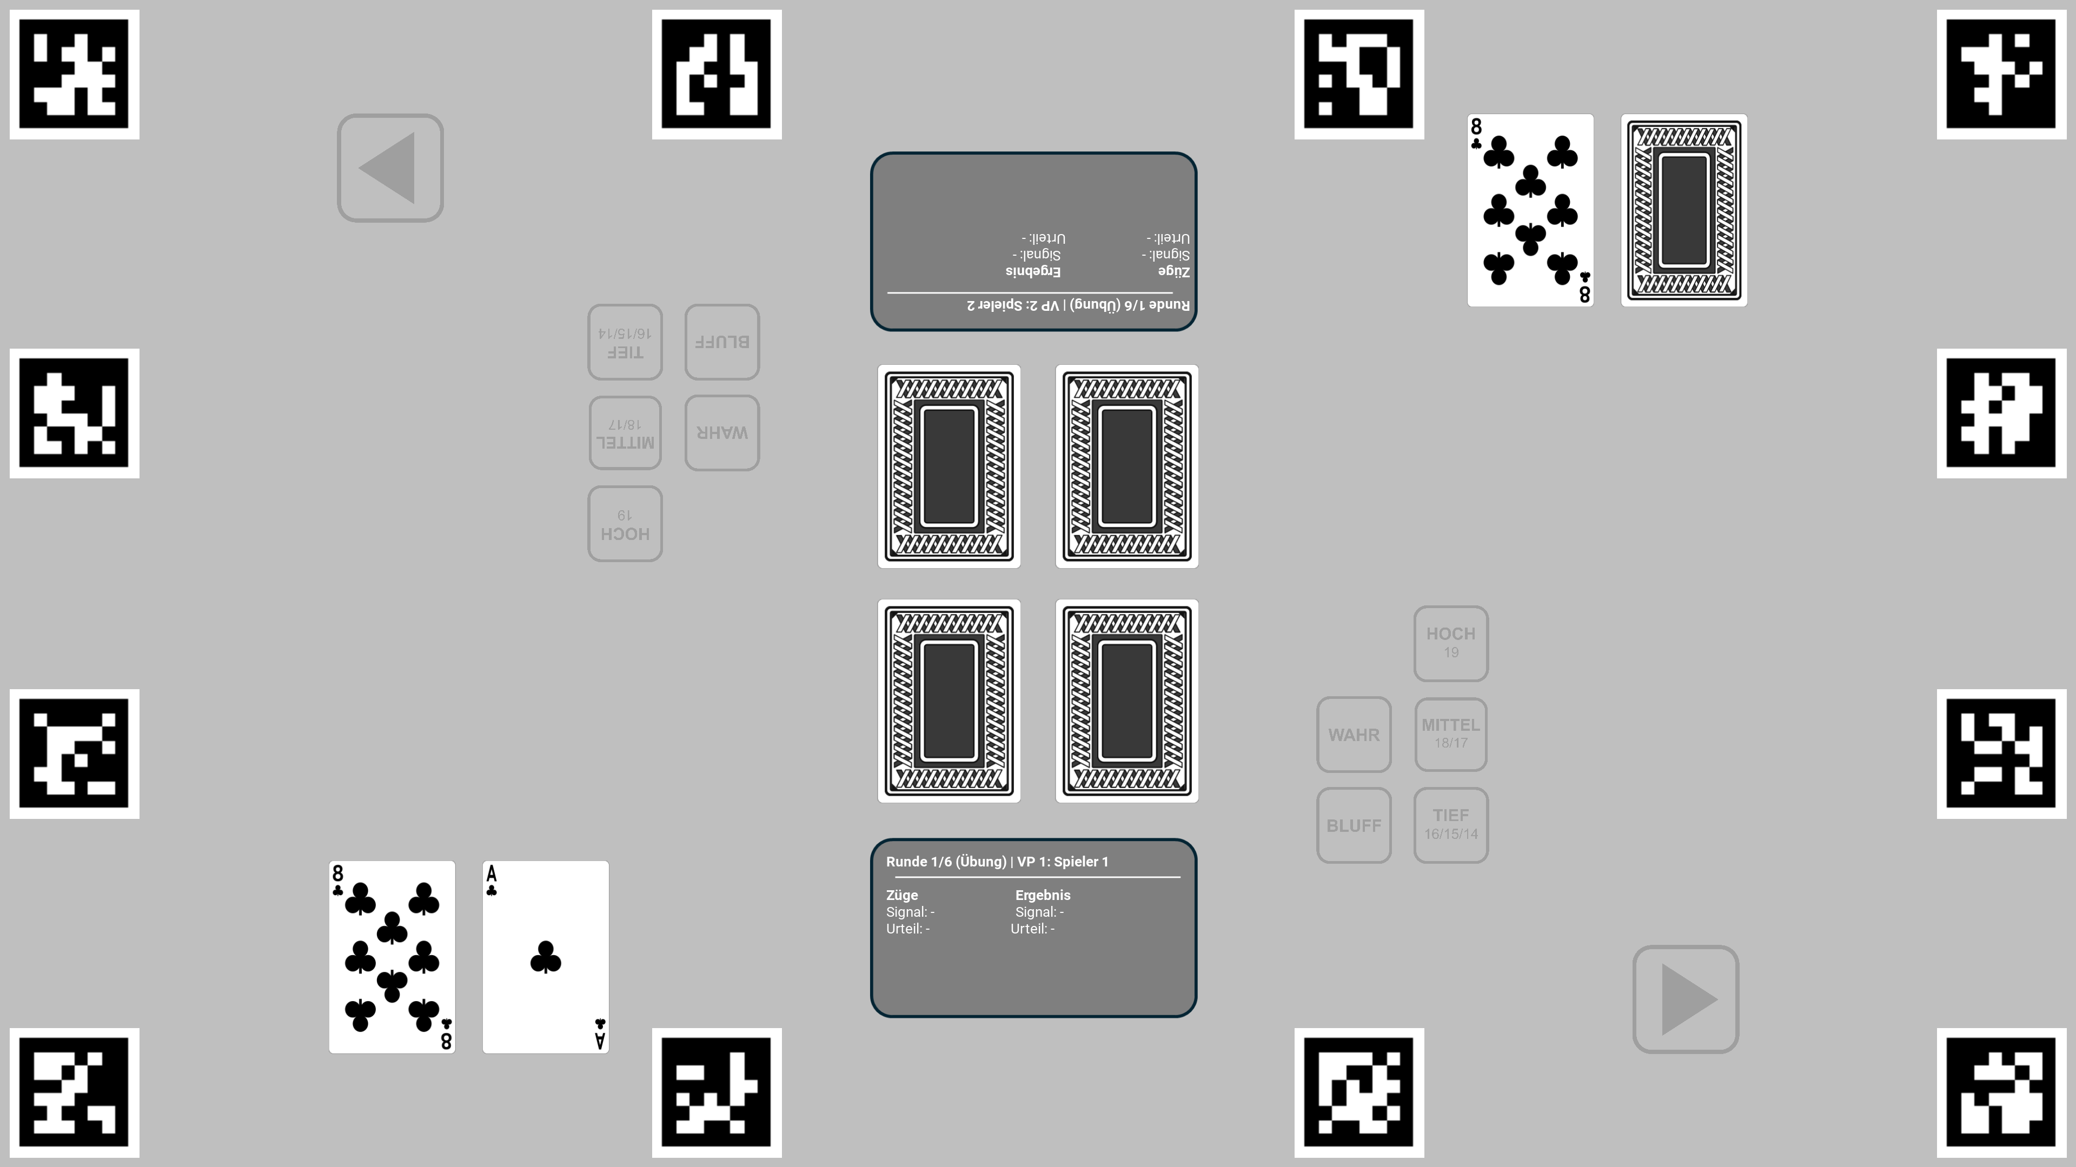
Nun die 2. Karte

Slide 9
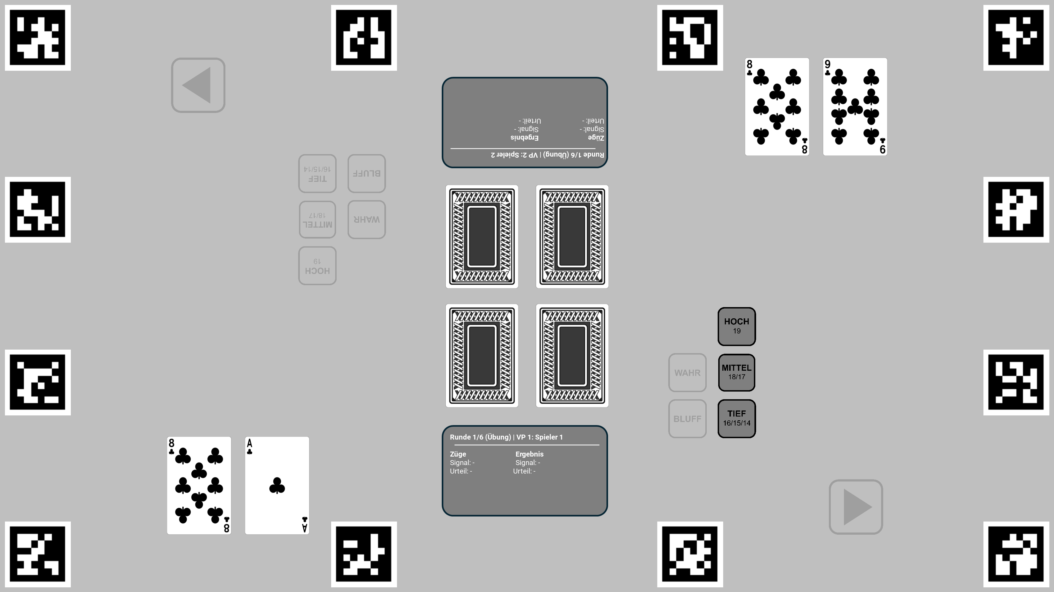
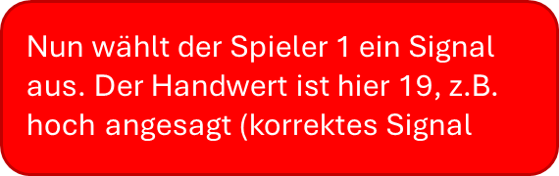
Nun wählt der Spieler 1 ein Signal aus. Der Handwert ist hier 19, z.B. hoch angesagt (korrektes Signal

Slide 10
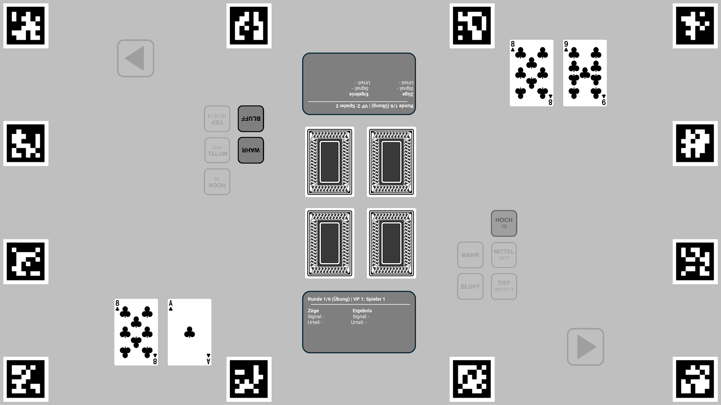

Der Spieler 2 hat einen Handwert von 17 und bewertet nun das Signal, z.B. als Bluff

Slide 11
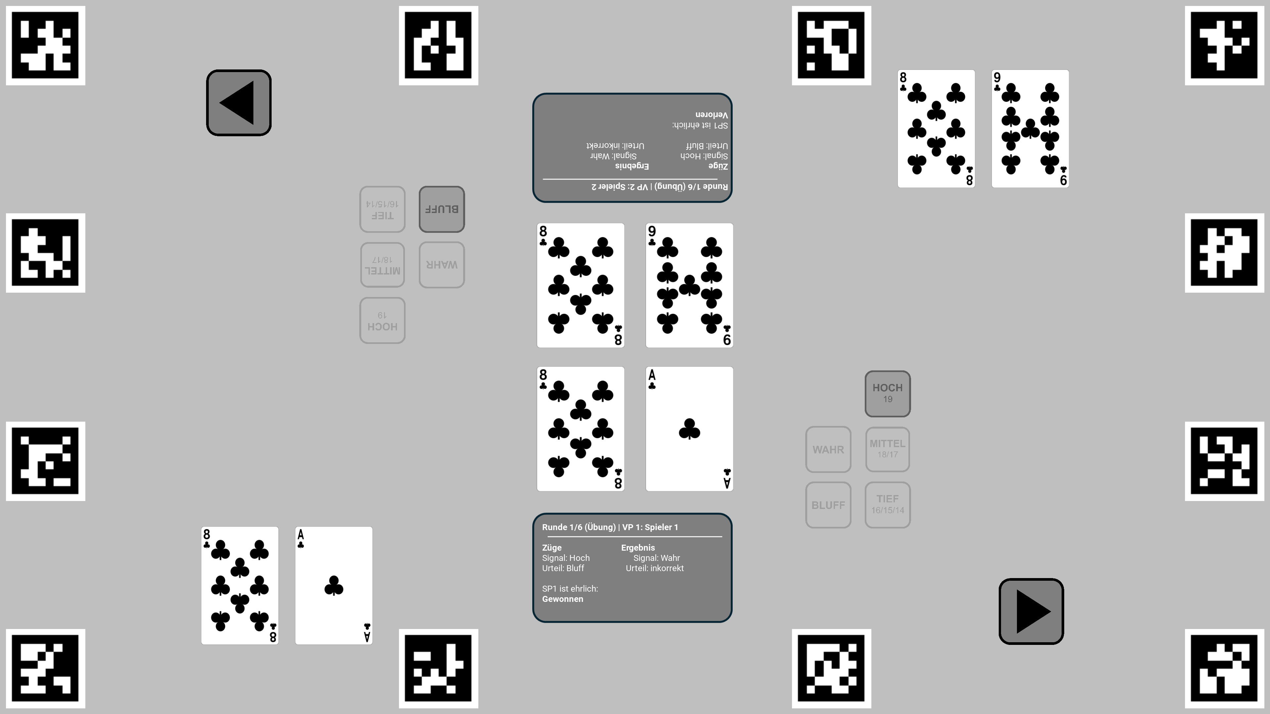
Nun werden die Karten aufgedeckt und im User-Display wird die Wahl jedes Spielers und Ergebnisse gezeigt
Play klicken für nächste Runde, in der die Rollen getauscht sind
Nun werden die Karten aufgedeckt und im User-Display wird die Wahl jedes Spielers und Ergebnisse gezeigt
Play klicken für nächste Runde, in der die Rollen getauscht sind

Slide 12
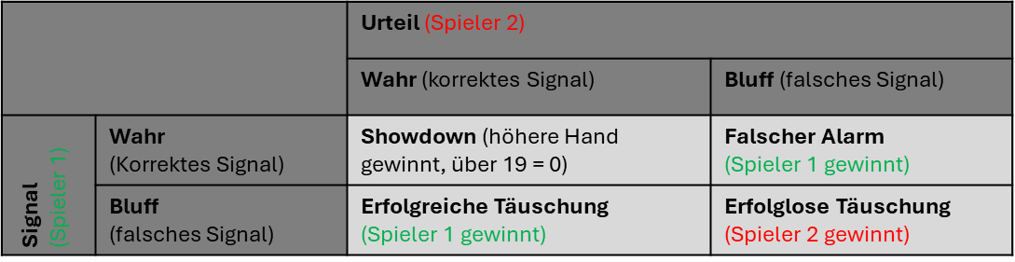
 |  | Urteil (Spieler 2)
 |  | Wahr (korrektes Signal) | Bluff (falsches Signal)
Signal (Spieler 1) | Wahr (Korrektes Signal) | Showdown (höhere Hand gewinnt, über 19 = 0) | Falscher Alarm (Spieler 1 gewinnt)
 | Bluff (falsches Signal) | Erfolgreiche Täuschung (Spieler 1 gewinnt) | Erfolglose Täuschung (Spieler 2 gewinnt)

